Slide 1
Урок-семинар по истории
«Они защищали Родину»
Учитель истории и обществознания
Привалова Ирина Вячеславовна
ГОУ ЦО №1130
г. Москва

Slide 2

«Патриот- это человек, служащий Родине, а Родина- это прежде всего народ.»
Н.Г.Чернышевский.

Slide 3
Цели урока
Раскрыть историю трагедии и триумфа нашего народа в Великой Отечественной войне.
Подвести итоги войны
Воспитывать чувство патриотизма.

Slide 4
Темы для работы в группах
«Женщина на войне»
«Командиры и офицеры»
«Молодежь в борьбе против захватчиков»
«Дорогами войны»

Slide 5
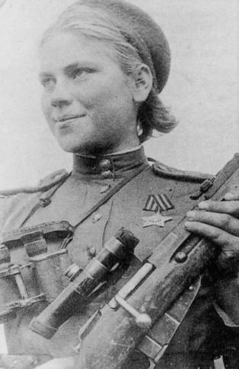
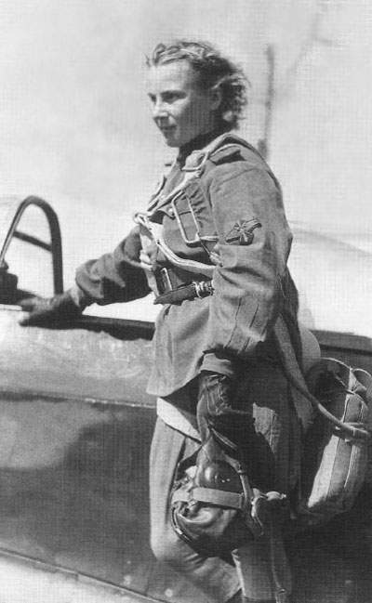
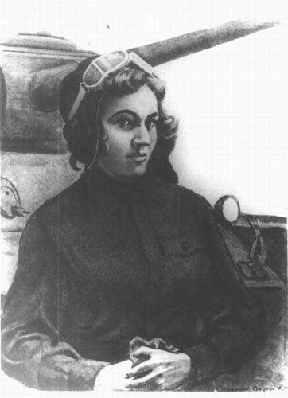
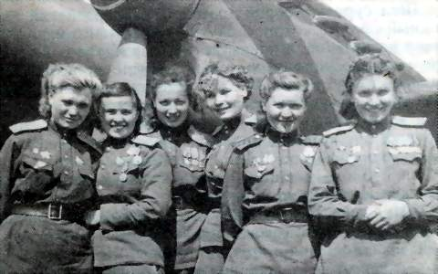
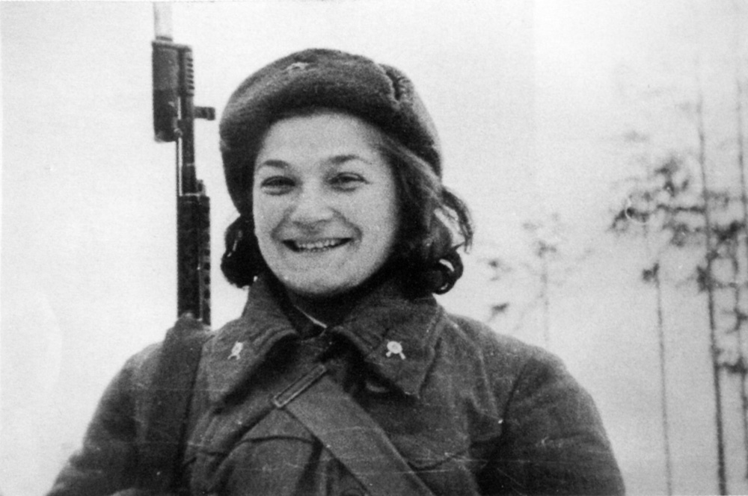
«Женщина на войне»

Slide 6
Вопросы для обсуждения
С 1941 года производился массовый призыв женщин в армию. Каково ваше отношение к этому факту?
Нужны ли женщины на войне, ведь война – «мужское дело»?

Slide 7
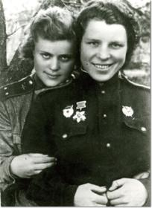
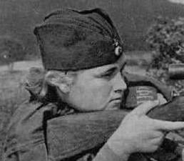
Целовались.
Плакали
И пели.
Шли в штыки.
И прямо на бегу
Девочка в заштопанной шинели
Разбросала руки на снегу.
Мама! Мама!
Я дошла до цели...
Но в степи, на волжском берегу,
Девочка в заштопанной шинели
Разбросала руки на снегу.
Юлия Друнина

Slide 8
Фильм «Радуга»
«Радуга» - отклик кинематографа на события, ещё не успевшие стать историей. В фильме, как и в одноимённой повести фронтового корреспондента Ванды Василевской, написанной в первые месяцы войны, ощущается потрясённость народным героем. В одной из газет Василевская прочитала короткую заметку о героической и мученической смерти колхозницы-партизанки Александры Дрейман…

Slide 9
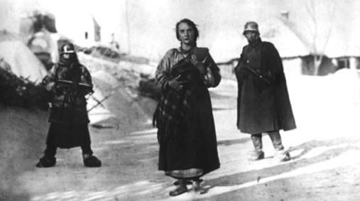
Дрейман Александра Мартыновна
Во время Великой Отечественной войны в районе Уваровки шли тяжелые бои за рубежи Москвы. В это время в окрестностях посёлка активно действовали три партизанских отряда. Дрейман взяли в отряд, за способности к подрывному делу. В декабре 1941 она вернулась домой, так как скоро должна была стать матерью. Но фашисты взяли её в плен… Ничего не сказав врагам, Александра Мартыновна была жестоко казнена вместе с новорожденным сыном.
Партизанка ВОВ

Slide 10
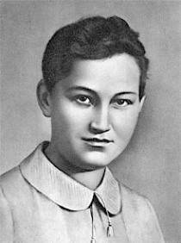
Подвиг Зои Космодемьянской
« Шла она неслышно
От школьного порога
Уходила девочка
В бессмертную дорогу…»
( М.Румянцева)
Один из немецких солдат, присутствовавший на казни Зои Космодемьянской, попал в плен. Там он вспоминал: « Маленькая героиня вашего народа осталась тверда. Она не знала, что такое предательство. Она посинела от мороза, раны её кровоточили, но она не сказала ничего».

Slide 11
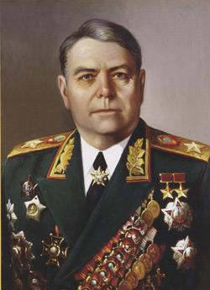
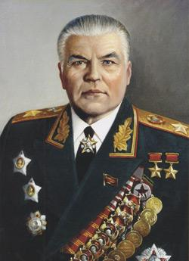
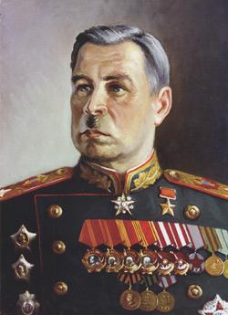
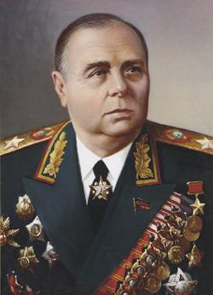
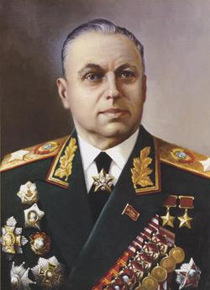
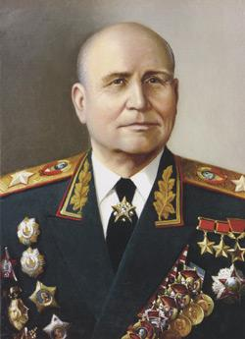
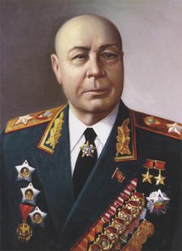
«Командиры и офицеры»

Slide 12
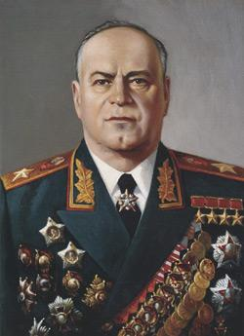
Полководец Победы
Жуков Георгий Константинович
( 1896-1974)
Стал национальным героем России.
В январе- июле 1941 назначен начальником Генштаба- зам. Наркома обороны СССР.
В Великую Отечественную войну проявил себя как талантливый полководец, сыгравший решающую роль в разгроме немецко- фашистских войск под Ленинградом, в Московских битвах( 1941-1942) и Курской битве (1943), при наступлении на Правобережной Украине и в Белорусской операции(1943-1944). В Висло- Одерской и Берлинской операциях(1944-1945).
8 мая 1945 от имени советского Верховного Главнокомандования принял капитуляцию германских вооружённых сил.

Slide 13
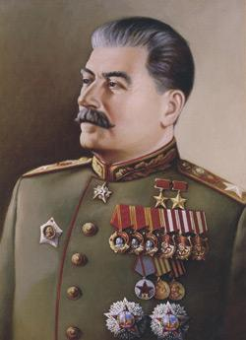
Генералиссимус — высшее воинское звание. Исторически это звание присваивалось полководцам, командовавшим в ходе войны несколькими, чаще союзными, армиями, а в некоторых случаях государственным деятелям в качестве почётного звания.
Кому было это звание присвоено? Справедливо или нет? Аргументируйте свою точку зрения.

Slide 14
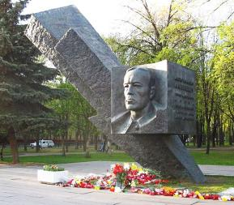
Дмитрий Михайлович Карбышев
Обстоятельства и точное место пленения Карбышева не известны. Известно только, что он был захвачен раненым, в бессознательном состоянии, после того как руководимая им группа выходящих из окружения бойцов попала под бомбежку. Первое упоминание о нахождении его в плену датировано 26 июля 1941 года. В донесении разведотдела штаба 2-й немецкой армии отмечен допрос преподавателя Академии Генштаба генерал-лейтенанта Карбышева. Но ни протокола допроса, ни выписки из него нет – это значит, что ничего интересующего фашистов генерал не сообщил. Судя по всему, Дмитрий Михайлович заявил то же, что и на последующих допросах: «Советские генералы совестью не торгуют. Придется умереть – умру, как солдат».

Slide 15
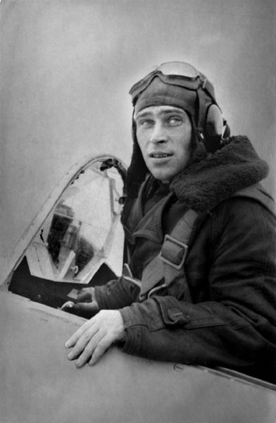
Воздушные тараны
Виктор Васильевич Талалихин - в Великую Отечественную войну был заместителем командира авиаэскадрильи 177-го истребительного авиаполка. В ночь на 7 августа 1941 года на И-16 одним из первых произвёл таран в ночном воздушном бою, сбив около Москвы бомбардировщик He-111.

Slide 16
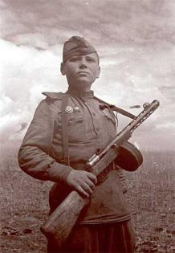
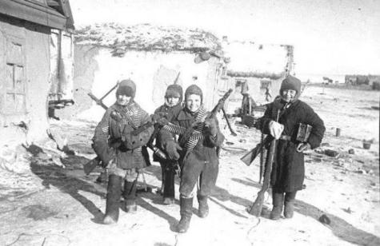
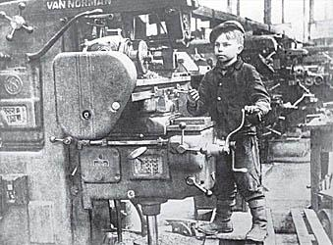
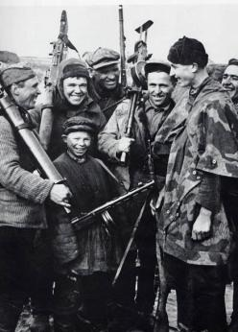
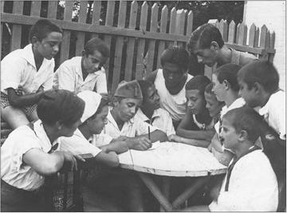
«Молодежь в борьбе против захватчиков».

Slide 17
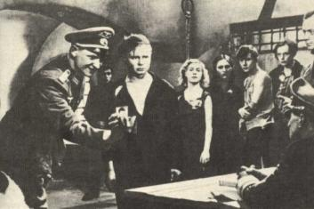
«Молодая гвардия»
Фильм снят по одноимённому роману Александра Фадеева. Июль 1942 года. Великая Отечественная война. Части Советской Армии оставили шахтёрский город Краснодон. После этого город оккупировали фашистские войска. Вражеская техника перерезала дорогу людям, и группа комсомольцев была вынуждена вернуться домой. В ответ на злодеяния немецко-фашистских захватчиков молодые комсомольцы, бывшие школьники создают подпольную организацию под названием «Молодая гвардия». Эта организация ведёт против немецко-фашистских войск скрытую войну: молодые ребята распространяют листовки, освобождают группу пленных красноармейцев, сжигают немецкую биржу, тем самым спасая своих соотечественников от фашистского рабства. В день годовщины Красного Октября молодогвардейцы развешивают советские красные флаги. Но не все остаются в живых…

Slide 18
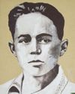
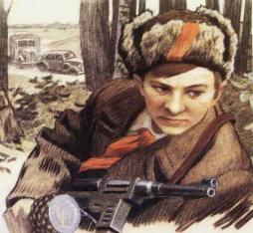
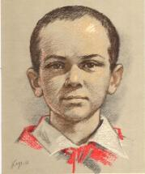
Пионеры-герои
Многие пионеры участвовали в партизанских отрядах, где использовались нередко в качестве разведчиков и диверсантов, а также при проведении подпольной деятельности; из юных партизан особо известны Марат Казей, Володя Дубинин, Лёня Голиков и Валя Котик, все они погибли в боях. Нередки были случаи, когда подростки школьного возраста воевали в составе воинских частей, так называемые «сыновья и дочери полков».
Пионеры становились юнгами на военных кораблях; в советском тылу трудились на заводах, заменяя ушедших на фронт взрослых, а также участвовали в гражданской обороне.

Slide 19
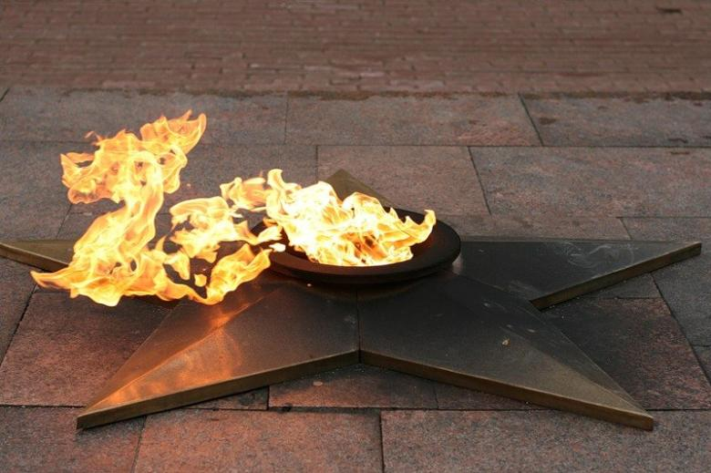
«Дорогами войны»
Мы знаем по сбивчивым трудным рассказам
О горьком победном пути.
Поэтому должен хотя бы наш разум
Дорогой победы пройти.

Slide 20
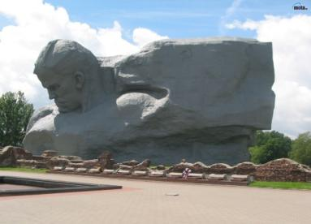
Брестская крепость
О крепости Брестской я слышал рассказ,
Легенду, прекрасней старинных…
В той крепости, вражьей ордой окружен,
Границу страны защищая,
Пожертвовал жизнью своей гарнизон,
Захватчикам путь преграждая.

Slide 21
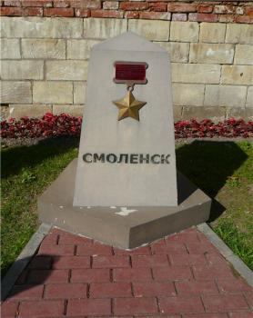
Смоленск
Ты помнишь, Алеша, дороги Смоленщины,
Как шли бесконечные, злые дожди,
Как кринки несли нам усталые женщины,
Прижав, как детей, от дождя их к груди,
Как слезы они вытирали украдкою,
Как вслед нам шептали:- Господь вас спаси!-
И снова себя называли солдатками,
Как встарь повелось на великой Руси.

Slide 22
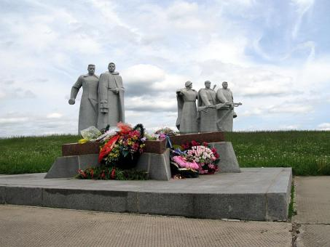
Дубосеково
Кружилась в поле злая осень,
Шумела поздняя листва.
Их было только двадцать восемь,
А за спиной была Москва.

Slide 23
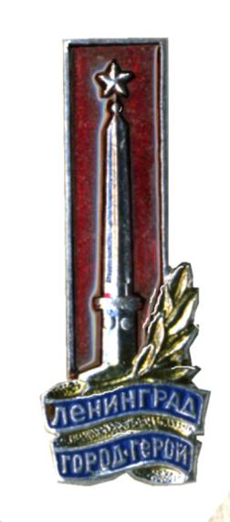
Ленинград
Враг силой не мог нас осилить,
Нас голодом хочет он взять,
Отнять Ленинград у России,
В полон ленинградцев забрать.

Slide 24
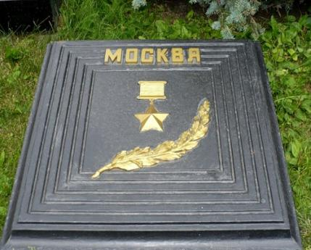
Москва
И врагу никогда не добиться,
Чтоб склонилась твоя голова,
Дорогая моя столица,
Золотая моя Москва!

Slide 25

Севастополь
Легендарный Севастополь,
Неприступный для врагов.
Севастополь, Севастополь —
Гордость русских моряков!

Slide 26
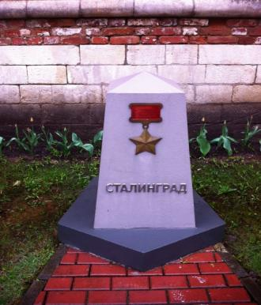
Сталинград
И пробил час. Удар обрушен первый-
От Сталинграда пятится злодей.
И ахнул мир, узнав, что значит верность,
Что значит ярость верящих людей.

Slide 27
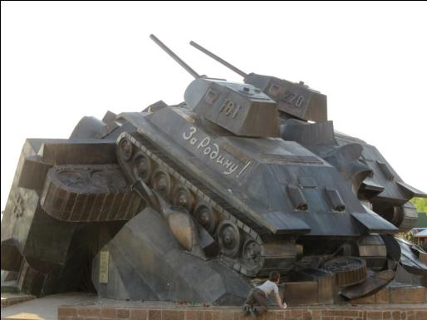
Курск
Прохоровское танковое сражение – 12 июля 1943
Немецкими танками смяты посевы,
Свинцовая хлещет пурга.
Но грозное пламя народного гнева
Бушует в тылу у врага.

Slide 28
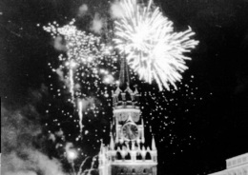
Орёл и Белгород
И голос праздничных орудий
В сердцах взволнованных людей
Был отголоском наших буден,
Был громом наших батарей.
И каждый дом и переулок,
И каждым камнем вся Москва
Распознавала в этом гуле
Орёл и Белгород –слова.

Slide 29
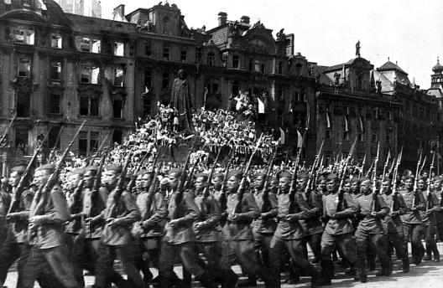
Освобождение Европы
Пришёл рассветный час земли,
Когда советские солдаты
Рубеж советский перешли
И принося винтовку на весу,
Со щёк своих обветренных, шершавых,
Смахнул солдат слезу
На улицах разрушенной Варшавы.

Slide 30
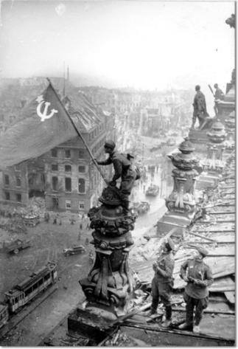
Взятие Берлина
Мы шли и шли в атаку неустанно.
Берлин пылал. Дымился каждый дом.
А май свечами укрывал каштаны
В разрытом парке, где катился гром.
Шёл жаркий бой за каждый дом и выступ,
Валились башни в сломанных крестах.
Как жаждали мы ринуться на приступ,
Пробиться к центру, где горит рейхстаг.

Slide 31
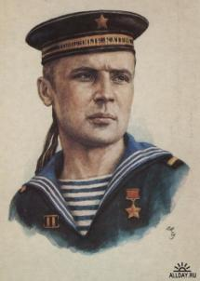
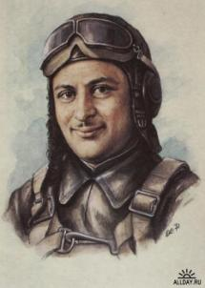
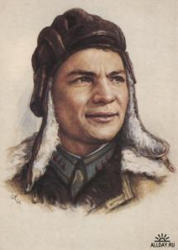
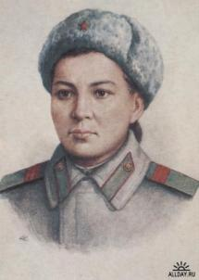
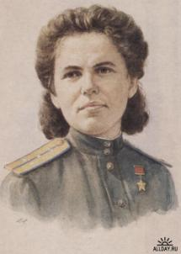
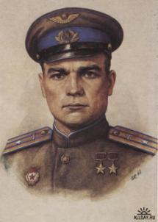
Страна должна знать своих героев
За давностью лет не забыты
Страницы листов наградных.
Везде они ищут по свету
Былых адресатов своих.
Героев не двое, не трое…
И строки приказов звучат.
Награды находят героев -
Герои не ищут наград!

Slide 32
Итог урока
Войну не смогли бы выиграть слепые
исполнители воли вождя, а только люди,
лично ответственные за судьбы страны.
Они выстояли, они победили.
И мы в неоплатном долгу перед ними.

